Slide 1
Умножение многочленов
Орехова М.В.

Slide 2
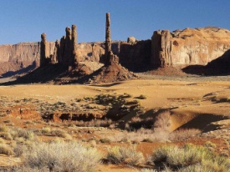
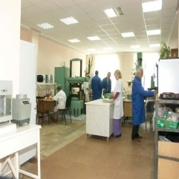
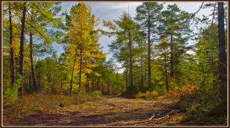

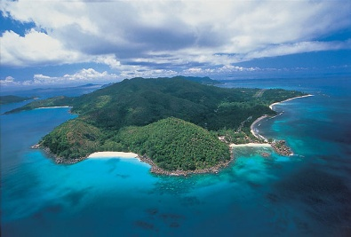

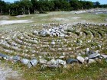
Маршрут путешествия
Пустыня умножения
Лес наук
Река знаний
Исследовательская лаборатория
База оценок
Остров ошибок
Лабиринт умножения

Slide 3
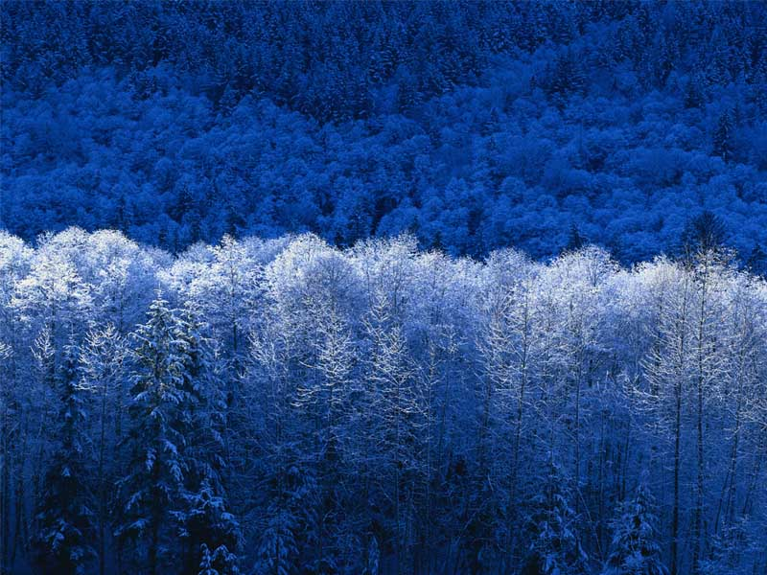
Лес наук
1.Представить многочлен в стандартном виде
x²y + yxy=
11a⁵ - 8a⁵ + 3a⁵ + b=
3t² - 4m – 6m – 3t² + 7c=
x²y + y²x
6a⁵ + b
– 10m + 7c

Slide 4
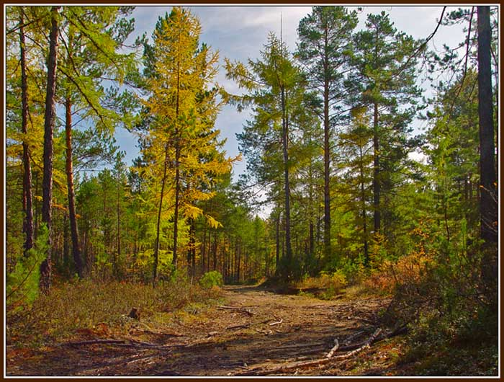
Лес наук
2. Вместо * поставьте такой одночлен, чтобы получился многочлен 5-ой степени
x⁴ + 2x³ - x² + *
x⁶ – 3x⁵ + 5x + *
3x⁵ + 2x – 11 + *
a³b² + ab² + a²b + *

Slide 5
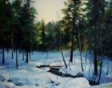
Лес наук
3.Умножить:
- x(-y+2-3x)=
-4x³(x²-a)=
(m⁵-m³-1)2m⁴ =
-3z(-5z³+2z²-z+1)=
xy-2x+3x²
-4x⁵ +4x³a
2m⁹-2m⁷-2m⁴
15z⁴-6z³+3z²-3z

Slide 6
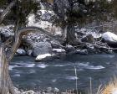
Река знаний
Выполнить умножение: а) (b +10)( b- 4)=
б) (y + 6)( y- 10)=
в) (а – 3)( а + 8 )=
b² +6b - 40
y² – 4y - 60
а² +5а – 24

Slide 7

Исследовательская лаборатория
Задание творческого характера. Расставьте в выражении
2x -3x -5
скобки так, чтобы получилось:
а) 15-х
б) -4х-10
в) 5-х
г) 2x²- 13x +15.

Slide 8

Ответы:
а) 2x – 3(x -5 );
б) 2(x -3x -5);
в) 2x – (3x -5);
г) (2x -3)(x -5).

Slide 9

Пустыня умножения
(4a – 3)(2a + 5) = 8a² – … + 20a … 15 = 8a² … 14a – … ,
( 3x – 5)( 5x + 4) = 15x² – … + 12x … 20 = 15x² … 13x – … .
(2а – 4)(3a + 8) = 6a² – … + 16a … 32 = 6a² … 4a – … .

Slide 10

Пустыня умножения ответы
(4a – 3)(2a + 5) = 8a² –6а + 20a - 15 = 8a² + + 14a – 15,
( 3x – 5)( 5x + 4) = 15x² – 25х + 12x - 20 = =15x² - 13x – 20.
(2а – 4)(3a + 8) = 6a² – 12а + 16a -32= 6a² + + 4a – 32 .

Slide 11
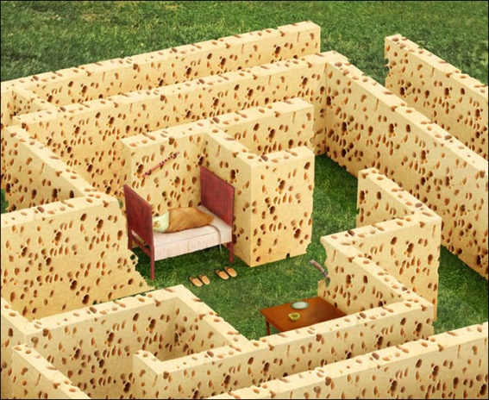
Лабиринт умножения
1 вариант
(2x + 4 )(3x – 3) – 6x² = 0
2 вариант
( x +4 )( 4x – 12) – 4x² = 0
Ответ:2
Ответ:12

Slide 12

Остров ошибок
1 в.
(2а – 1)(3а + 2) = 6а² – 3а + 4а + 2=
= 6а² + а + 12;
2 в.
(3x – 2)(3x – 1) = 9x² – 6x – 3x – 2=
= 9x² – 9x – 2;
3 в.
(– 5x +1)(2x – 3) = -10x² +2x +15 x – 3;
Дополнительно:
(2а – 5)(3 – 4а) = 6а – 15 – 8а + 20а = 18 а –15.

Slide 13
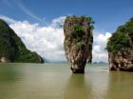
Ответы:
1 в.
(2а – 1)(3а + 2) = 6а² – 3а + 4а - 2=
= 6а² + а - 2;
2 в.
(3x – 2)(3x – 1) = 9x² – 6x – 3x + 2=
= 9x² – 9x + 2;
3 в.
(– 5x +1)(2x – 3) = -10x² +2x +15 x – 3= -10x² +17x +3;
Дополнительно:
(2а – 5)(3 – 4а) = 6а – 15 - 8а²+ 20а = 26 а –15- 8а².

Slide 14
База оценок
I вариант | II вариант
1. (х+4)(х-5) | 1.(х-4)( х+8)
2. ( а+3)(а-3) | 2 (х-5)(9-х)
3. (а-1)(а-3) | 3. (2а-1)(3а+7)
4. (5у²+1)(3у²-1) | 4. (3х² -1)(2х² +1)
5. (х+3)(х² -х-1) | 5. (а+2)(а² -а -3)
6. -6(а+4)(а-1) | 6. -8(у-1)(у+5)
7. b (3 b+1)(2 b-5) | 7. 5m(m-2)(m+3)
8. (х+1)(х+2)(х+3) | 8. (а-1)(а-4)(а+5)

Slide 15
I вариант | II вариант
1. (х+4)(х-5)=х² –х-20 | 1.(х-4)( х+8)=х² +4х-32
2. ( а+3)(а-3)=а² -9 | 2 (х-5)(9-х)=-х²+14х-45
3. (а-1)(а-3)=а² -4а+3 | 3. (2а-1)(3а+7)=6а² +11а-7
4. (5у²+1)(3у²-1)=15у⁴ -2у²-1 | 4. (3х² -1)(2х² +1) =6х⁴ +х²-1
5. (х+3)(х² -х-1)=х³ +2х²-4х-3 | 5. (а+2)(а² -а -3)=а³ + а² -5а-6
6. -6(а+4)(а-1)=-6а² -18а+24 | 6. -8(у-1)(у+5)=-8у² -32у+40
7. b(3 b+1)(2 b-5)=6в³ -13в²-5в | 7.5m(m-2)(m+3)=5m³ +5m² - 30m
8.(х+1)(х+2)(х+3)=х³+6х²+11х+ +6 | 8. (а-1)(а-4)(а+5)=а³ -21 а +20

Slide 16

СПАСИБО ЗА УРОК!

